Slide 1


Побеждать без сражений. Героический эпос о стратегиях роста славы бренда
Кейс: стратегия роста узнаваемости бренда BIGBON после кардинального ребрендинга

Slide 2

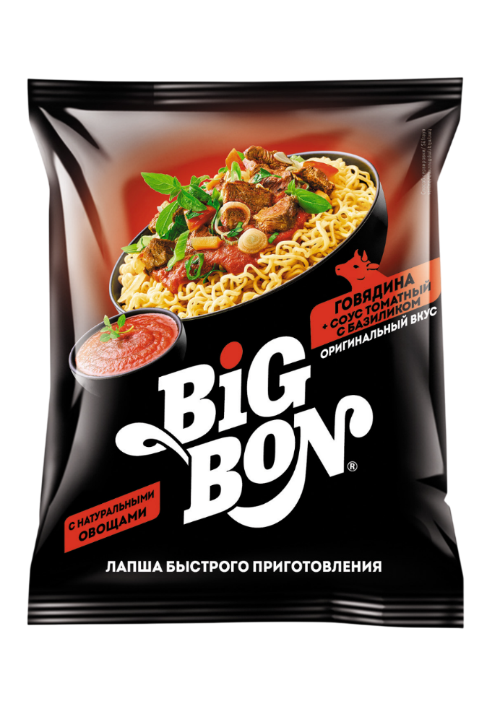
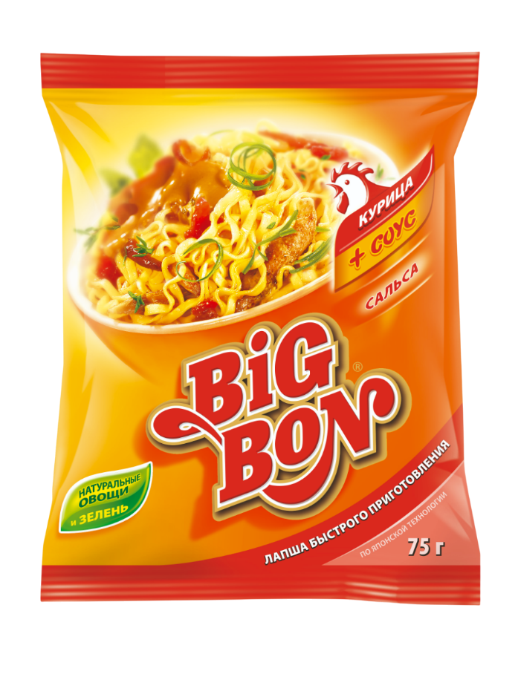

Дизайн
Каким был BIGBON
BIGBON сейчас
Новая упаковка – дерзко-черный цвет, привлекательный для молодежи

Slide 3
Выводы
Резкий переход
Снижение ТОМ
«Стерли» всю историю бренда

Slide 4
Как исправляли?
1
Новое позиционирование
Новый слоган “BIGBON для тех, кто занят молодостью”, более дружеская, неформальная тональность коммуникации.
2
Коммуникация 360 :
начиная с упаковки , заканчивая ТВ роликом и в digital.

Slide 5
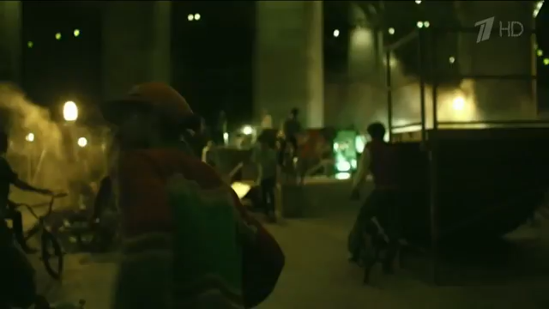
ТВ-ролик «Для тех, кто занят молодостью»

Slide 6

ТВ-ролик BIGBON WOK 2025

Slide 7
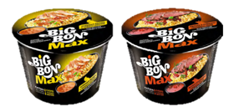



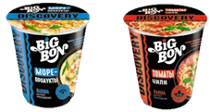
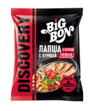
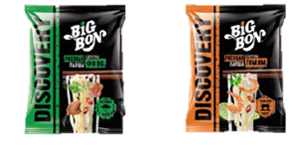
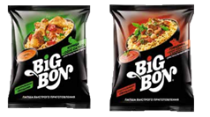

Архитектура бренда
РАЗНООБРАЗИЕ ФОРМАТОВ УПАКОВОК
РАЗНООБРАЗИЕ ВКУСОВ В ПРИВЫЧНОЙ УПАКОВКЕ

Slide 8


Контакты спикера:
Нгуен Хай Иен (Мария)
Качество жизни начинается
с вашей тарелки!

